Slide 1
Практика корпоративного управления в России: взгляд компании
04.12.2018

Slide 2
ICE BREAKER ИЛИ «МЕЖДУ НАМИ ТАЕТ ЛЁД»
Добрый день!
15-20 минут
Доклад
Обсуждение

Slide 3
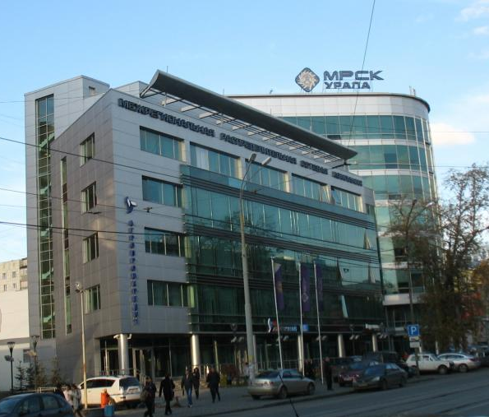
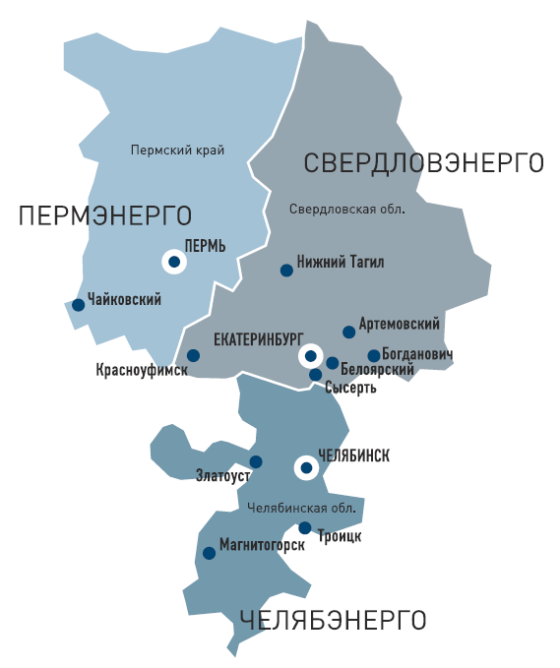
ПРОФИЛЬ КОМПАНИИ
МРСК Урала (осн. в феврале 2005 г.) – крупнейшая электросетевая компания Уральского региона, основной поставщик услуг по транспорту электроэнергии и технологическому присоединению к электрическим сетям на территории Пермского края, Свердловской и Челябинской областей.
ТЕРРИТОРИЯ ОТВЕТСТВЕННОСТИ
МРСК Урала» - это:
- 3 филиала:
20 производственных отделений;
121 районов электросетей
Обслуживаемая территория: 0,44 млн кв.м.
(2,6% территории РФ);
Население: 10,5 млн чел. (7,2% населения страны)

Slide 4
СТРУКТУРА КОРПОРАТИВНОГО УПРАВЛЕНИЯ
ОРГАНЫ УПРАВЛЕНИЯ
КОНТРОЛЬ
Общее собрание акционеров
Высший орган управления, через который акционеры реализуют право на участие в управлении
Ревизионная комиссия
Совет директоров
Осуществляет общее руководство деятельностью Компании, контроль за деятельностью исполнительных органов
Орган контроля за финансово-хозяйственной деятельностью Общества
Комитеты при Совете директоров:
Внешний независимый аудитор
по аудиту
по кадрам и вознаграждениям
по стратегии и развитию
по надежности
по тех. присоединению
Консультативно-совещательные органы. Созданы для повышения эффективности деятельности Совета директоров и выработки рекомендаций для Совета директоров и исполнительных органов
Осуществляет проверку годовой финансовой отчетности
Внутренний аудитор (департамент внутреннего аудита)
Правление
Коллегиальный исполнительный орган управления, осуществляющий текущее управление деятельностью Компании
Генеральный директор
Единоличный исполнительный орган управления, осуществляющий текущее управление деятельностью Компании

Slide 5
СТРУКТУРА Акционерного капитала
Группы акционеров
(по данным реестра на 31.10.2018 г.)
Акционеры:
Государство (55,23%):
ПАО «Россети» - 51,52%
Росимущество – 3,71%
Крупные миноритарии (31,69%):
Компании группы Ренова – 25,0%
Energyo Solutions Russia (Cyprus) Limited – 6,69%
Прочие акционеры (юридические и физические лица) – 13,08%
Прочие акционеры
13,08%
Государство
55,23%
Крупные миноритарные акционеры
31,69%

Slide 6
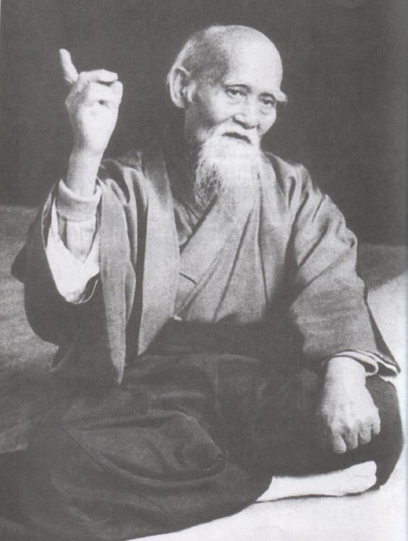
Часть 1. «дорогу осилит идущий»

Slide 7
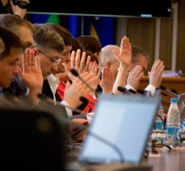
Хронология событий
2014 г.
Март: Совет директоров Банка России одобрил Кодекс корпоративного управления
Апрель: Банк России рекомендовал Кодекс корпоративного управления к применению российскими публичными компаниями
2016 г.
Февраль: Банк России опубликовал информационное письмо с рекомендованной формой раскрытия отчета о соблюдении принципов и рекомендаций Кодекса
В течение года: подготовка и раскрытие обществами отчетов за 2015 г., мониторинг отчетов Банком России
2017 г.
Апрель, Декабрь: Банк России опубликовал обзоры практики корпоративного управления на основе отчетов компаний за 2015 и 2016 гг.

Slide 8
Статистика «на входе» (по итогам 2015 года)
 | Количество принципов | Соблюдается | Соблюдается частично | Не соблюдается
1. Права акционеров | 13 | 11 | 2 | 0
2. Совет директоров | 36 | 11 | 15 | 10
3. Корпоративный секретарь | 2 | 1 | 1 | 0
4. Система вознаграждения | 10 | 6 | 1 | 3
5. Система внутреннего контроля и управления рисками | 6 | 6 | 0 | 0
6. Раскрытие информации | 7 | 3 | 4 | 0
7. Существенные корпоративные действия | 5 | 4 | 0 | 1
ИТОГО | 79 | 42 | 23 | 14

Slide 9
соблюдение принципов кодекса в 2015 г.
Частично соблюдается
29% принципов
(23 из 79)
Полностью соблюдается
53% принципов
(42 из 79)
Не соблюдается
18% принципов
(14 из 79)

Slide 10
соблюдение принципов кодекса в 2015 г. (продолжение)
Статистика соблюдения по направлениям (в %)

Slide 11
первый срез получен, что дальше?
ШАГ 1. Проведен анализ существующей практики в компании:
Самостоятельно (силами подразделения, ответственного за корпоративное управление);
Определены направления развития и необходимые мероприятия.
ШАГ 2. Произведена оценка экономического эффекта по мероприятиям:
Нужно ли нести эти затраты в настоящий момент?
Что принесут нам затраты – ожидаемый результат или только минус в бюджете?
ЗАТРАТЫ
РЕЗУЛЬТАТ
ШАГ 3. Мероприятия проранжированы по степени готовности к внедрению:
«Тю! Это у нас недавно заработало)))»
«Ха! Это можем внедрить сразу!☺»
«Хммм, а вот тут нужно какое-то время…»
«Увы, на данном этапе невозможно/нецелесообразно((((»
Приоритет на 2016 год - направлениям с текущим уровнем соответствия принципам 50% и ниже

Slide 12
Промежуточный срез (по итогам 2016 года)
 | Количество принципов | Соблюдается | Соблюдается частично | Не соблюдается
1. Права акционеров | 13 | 11 | 2 | 0
2. Совет директоров | 36 | 13 (+2) | 14 (-1) | 9 (-1)
3. Корпоративный секретарь | 2 | 2 (+1) | 0 (-1) | 0
4. Система вознаграждения | 10 | 7 (+1) | 1 | 2 (-1)
5. Система внутреннего контроля и управления рисками | 6 | 6 | 0 | 0
6. Раскрытие информации | 7 | 5 (+2) | 2 (-2) | 0
7. Существенные корпоративные действия | 5 | 4 | 0 | 1
ИТОГО | 79 | 48 (+6) | 19 (-4) | 12 (-2)
*В круглых скобках указывается изменение по сравнению со значениями 2015 г.

Slide 13
Промежуточный срез (по итогам 2017 года)
 | Количество принципов | Соблюдается | Соблюдается частично | Не соблюдается
1. Права акционеров | 13 | 11 | 2 | 0
2. Совет директоров | 36 | 16 (+3) | 11 (-3) | 9
3. Корпоративный секретарь | 2 | 2 | 0 | 0
4. Система вознаграждения | 10 | 8 (+1) | 2 (+1) | 0 (-2)
5. Система внутреннего контроля и управления рисками | 6 | 6 | 0 | 0
6. Раскрытие информации | 7 | 5 | 2 | 0
7. Существенные корпоративные действия | 5 | 5 (+1) | 0 | 0 (-1)
ИТОГО | 79 | 53 (+5) | 17 (-2) | 9 (-3)
*В круглых скобках указывается изменение по сравнению со значениями 2016 г.

Slide 14
Мероприятия 2017-2018 гг.
Внедрение «Вводного курса» для новых членов Совета директоров (3 кв. 2017 г.)
Реализовано
Утверждена методика оценки корпоративного управления для внутреннего аудита и постановка процедуры оценки в план работы на 2018 г. (4 кв. 2017 г.)
Реализовано
Обновление ряда внутренних документов: Положение о СД, Правлении (2 кв. 2017 г.), Положения об информационной и дивидендных политиках (1-2 кв.2018 г.)
Реализовано
Проведение оценки корпоративного управления службой внутреннего аудита, утверждение отчета об оценке (1-2 кв. 2018 г.)
Реализовано

Slide 15
Мероприятия 2017-2018 гг. (продолжение)
Подготовка, согласование и утверждение методики (само)оценки Совета директоров и комитетов Совета директоров (3 кв. 2017 г. – 1 кв. 2018 г.)
Реализовано
Проведение самооценки Совета директоров и комитетов Совета директоров, утверждение отчета об оценке (2-3 кв. 2018 г.)
Реализовано
Оценка кандидатов в Совет директоров (1-2 кв. 2018 г.), размещение информации в материалах для акционеров
Реализовано
Утверждение договора страхования ответственности директоров и должностных лиц (2 кв. 2018 г.)
Реализовано

Slide 16
Промежуточный срез (ожидание по итогам 2018 года)
 | Количество принципов | Соблюдается | Соблюдается частично | Не соблюдается
1. Права акционеров | 13 | 12 (+1) | 1 (-1) | 0
2. Совет директоров | 36 | 25 (+9) | 8 (-3) | 3 (-6)
3. Корпоративный секретарь | 2 | 2 | 0 | 0
4. Система вознаграждения | 10 | 8 | 2 | 0
5. Система внутреннего контроля и управления рисками | 6 | 6 | 0 | 0
6. Раскрытие информации | 7 | 5 | 2 | 0
7. Существенные корпоративные действия | 5 | 5 | 0 | 0
ИТОГО | 79 | 63 (+10) | 13 (-4) | 3 (-6)
*В круглых скобках указывается изменение по сравнению со значениями 2017 г.

Slide 17
соблюдение принципов кодекса в 2018 г. (ожидание)
Полностью соблюдается
80% принципов
(63 из 79)
Частично соблюдается
16% принципов
(13 из 79)
Не соблюдается
4% принципов
(3 из 79)

Slide 18
соблюдение принципов кодекса в 2018 г. (ожид., продолжение)
Статистика соблюдения по направлениям (в %)

Slide 19
Динамика Результатов за 2015-2018 гг.
Принципы, соблюдаемые полностью
+21
принцип
% полного соблюдения принципов ККУ
+27
процентов

Slide 20
Динамика Результатов за 2015-2018 гг. (продолжение)
Принципы, соблюдаемые частично
-10
принципов
Принципы, не соблюдаемые Обществом
-11
принципов

Slide 21
Часть 2. практика внедрения: взгляд компании

Slide 22
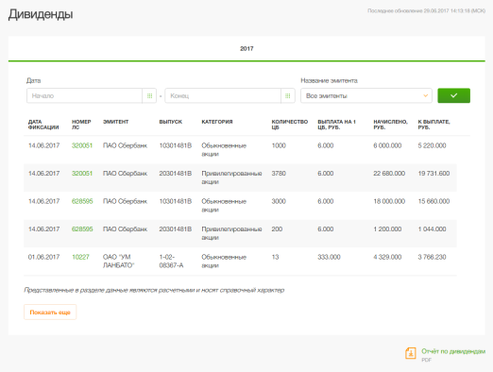
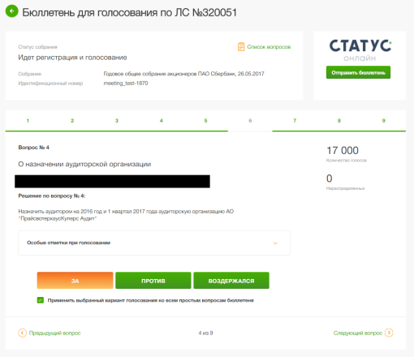
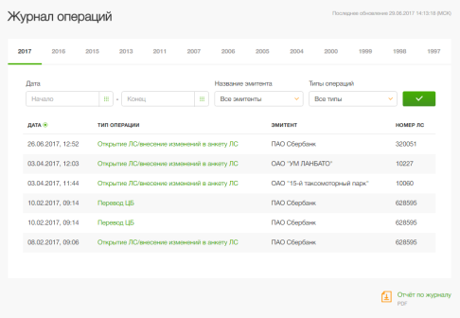
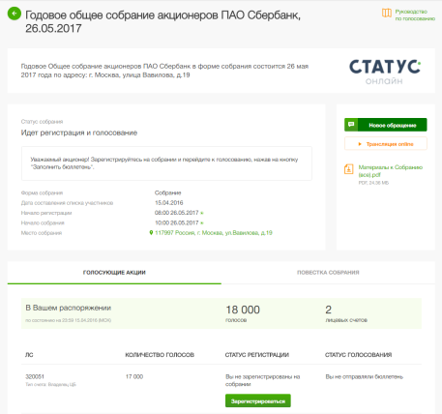
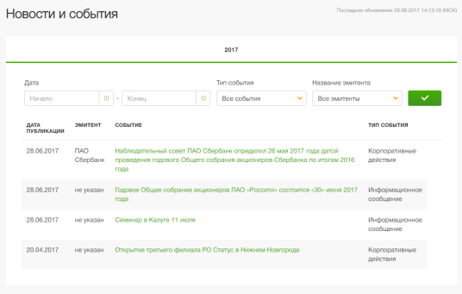
Пример №1
Обеспечение участия акционеров в ОСА через удаленные каналы (личный кабинет акционера)
≈ 99% от общего количества физлица (в основном, пенсионеры, бывшие работники)
Всего:
ок. 17,0 тыс. акционеров
6 акционеров владеют ≈ 90% (от АК)

Slide 23
Пример №1 (продолжение)
Основные способы участия в ОСА:
Личное присутствие (крупные акционеры);
Направление бюллетеней по почте (владельцы мелких пакетов).
Информация о кворуме на ОСА:
Среднее значение кворума с 2009 г.: ≈ 86%.
60-100 чел. (≈ 0,4-0,6% от общего количества)
Ок. 17,0 тыс. (≈99% от общего количества) - «молчуны» (в т.ч. «мертвые души»)
Статистика активности на ОСА

Slide 24
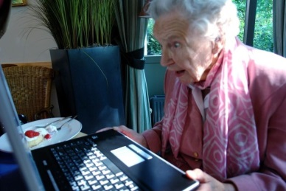
Пример №1 (продолжение)
Плюсы:
Минусы:
Повышение вовлеченности акционеров в корпоративные действия
Большое количество пенсионеров, которые, увы, с компьютером пока на «Вы»
«Крупнопакетники» («костяк» для кворума) предпочитают личное присутствие
Улучшение качества корпоративного управления
Деньги потрачены, а акционеры сервисом так и не пользуются
Забота об акционерах
В текущий момент экономически нецелесообразно
Продолжайте наблюдение!

Slide 25
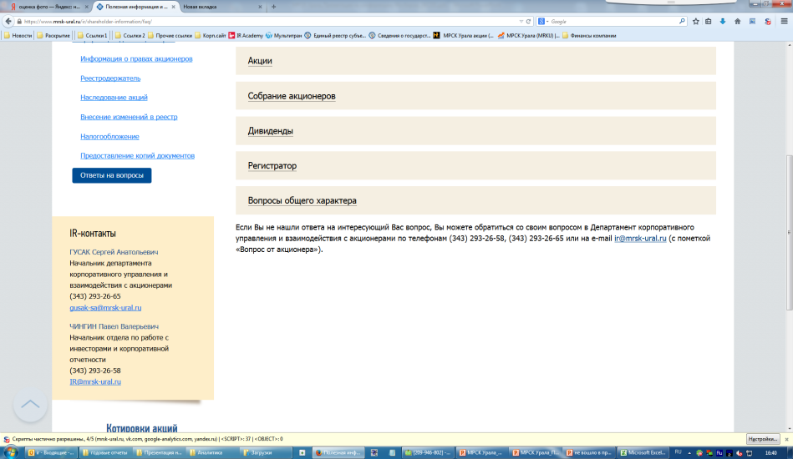
Пример №2
Организация каналов связи для акционеров перед ОСА, в т.ч. форум для акционеров на сайте Общества
На сайте Общества:
Раздел «Полезная информация и ответы на вопросы»;
номера телефонов («горячая линия»);
адрес электронной почты.
+ В сообщении Совета директоров о созыве ОСА указана контактная информация
В начале 2018 г. внедрены новые каналы коммуникации на сайте: чат + Whatsapp.

Slide 26
Пример №2 (продолжение)
Внутренний аудит:
«Рассмотрите еще возможность реализации форума по вопросам повестки дня ОСА на сайте Общества»
Итоги мониторинга:
>70 компаний из КС1 и КС2, из них:
Только 1 – имеет форум (Но: нет ни вопросов, ни ответов);
Примерно у половины – есть рубрики «Вопрос-ответ» (с конкретной практической информацией для акционеров);
Все имеют «Контакты» и «Горячую линию».
На выходе:
В текущий момент экономически нецелесообразно
Форумы пока не пользуются спросом. Имеющиеся каналы коммуникаций в настоящий момент закрывают потребности.
Продолжайте наблюдение!

Slide 27
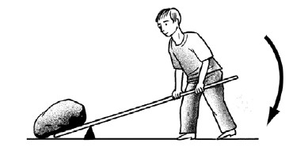
Пример №3
Публикация меморандума контролирующего лица относительно планов такого лица в отношении корпоративного управления в Обществе
Компания
Ситуация трех «НЕ»
НЕТ
НЕ получала от контролирующего лица меморандума
НЕ обладает информацией о планах контролирующего лица по подготовке меморандума
НЕТ
НЕТ
Решение пока не найдено
НЕ имеет рычагов воздействия

Slide 28
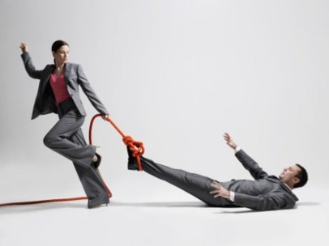
Пример №4
Обеспечение присутствия на ОСА кандидатов в органы управления и контроля (доступность для вопросов со стороны акционеров)
Общество ежегодно рассылает персональные приглашения ВСЕМ кандидатам принять участие в ОСА.
В большинстве случаев кандидаты присутствуют на ОСА и доступны для ответов на вопросы.
НО: Общество НЕ ВСЕГДА может гарантировать присутствие всех без исключения кандидатов (причины личного или рабочего характера).
Тут наши полномочия заканчиваются

Slide 29
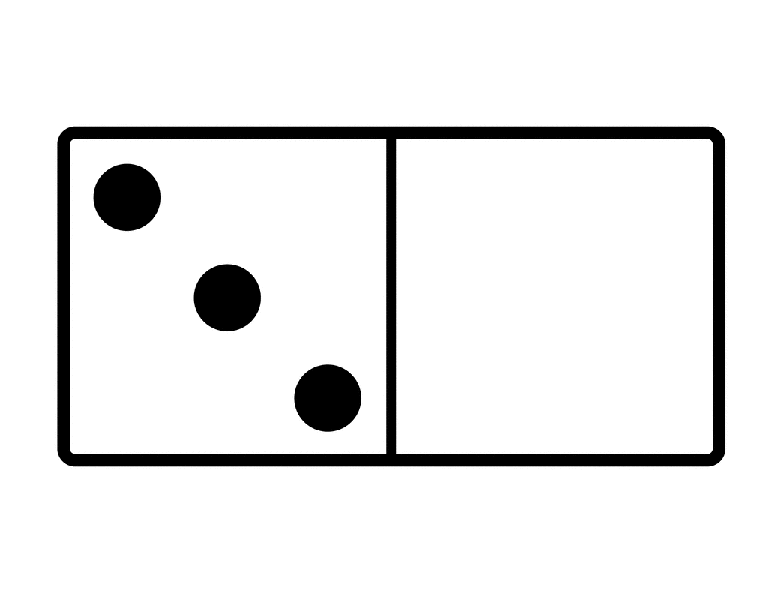
Пример №5
Малое количество независимых директоров в составе Совета директоров и комитетов
Совет директоров: 2 независимых директора (всего в составе – 11 директоров).
Комитет по аудиту: 2 независимых директора (всего в составе – 5 членов).
Комитет по кадрам и вознаграждениям: независимых директоров нет (всего в составе – 3 члена).

Slide 30
Пример №5 (продолжение)
Малое количество независимых директоров не позволяет:
соблюсти, чтобы количество независимых директоров было не менее 1/3 состава Совета директоров.
сформировать полноценные по составу (100% состоящие из независимых) комитеты по аудиту и по кадрам и вознаграждениям.
Более того, Компания НЕ МОЖЕТ оказать прямого влияния на процесс выбора директоров акционерами. У каждого акционера свое видение и позиция относительно голосования по вопросу избрания Совета директоров. Компания МОЖЕТ вести только разъяснительную работу.
Нельзя просто взять и сделать Совет
В ЭТОЙ СВЯЗИ ПОСТАНОВЛЯЮ:
продолжать диалог с акционерами о разумности и обоснованности присутствия как можно большего числа независимых директоров в составе Совета директоров.
полностью из независимых директоров

Slide 31
Пример №6
Рассмотрение наиболее важных вопросов на очных заседаниях
«…Уставом или внутренним документом предусмотрено, что наиболее важные вопросы (из Рек.168 ККУ) должны рассматриваться на очных заседаниях…»
Сейчас:
В Уставе и внутренних документах не конкретизирован перечень вопросов, которые в обязательном порядке должны рассматриваться именно на очных заседаниях Совета директоров.
Почему так?
Ряд вопросов, требующих очного рассмотрения Советом директоров, предусматривает достаточно сжатые сроки для рассмотрения. Существует риск того, что заседание Совета директоров в очной форме не будет проведено в установленный законом срок из-за возможного отсутствия кворума.

Slide 32
Пример №6 (продолжение)
Чем снижается риск?
Общество практикует обсуждение наиболее важных вопросов (утверждение бизнес-плана и сценарных условий его формирования, отчетов по исполнению бизнес-плана, отчетов об исполнении поручений Совета директоров, план-графиков по снижению дебиторской задолженности, плана работы Совета директоров и пр.) в рамках очно-заочных заседаний (в форме видеоконференции).
Кроме того, в Положении о Совете директоров закреплена следующая норма:
«…Председатель определяет форму проведения заседаний Совета директоров, с учетом важности вопросов повестки дня и рекомендаций, предусмотренных п.168 Кодекса…»
Смена позиции ТОЛЬКО после анализа данных наблюдения!

Slide 33
Пример №7
Страхование ответственности членов Совета директоров за счет Общества
Кодекс (Рек.139): «…Обществу рекомендуется за счет собственных средств осуществлять страхование ответственности членов Совета директоров, с тем чтобы в случае причинения убытков…действиями членов Совета директоров эти убытки могли быть возмещены…»
Внутренний аудит:
«Организуйте рассмотрение вопроса о необходимости страхования ответственности членов Совета директоров за счет средств Общества»
Чем закончилось?
Договор страхования ответственности рассмотрен и утвержден Советом директоров (Протокол №277 от 10.07.2018 г.).
Выполнено

Slide 34
Спасибо!
Финиш!

